Slide 1


La Data Science au service du marketing

Slide 2
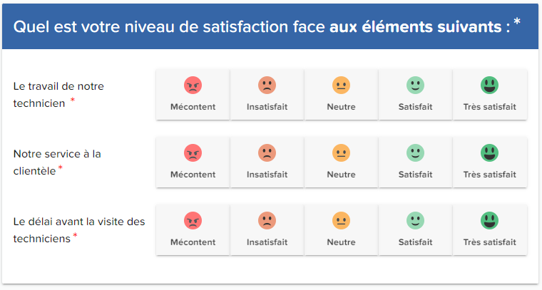
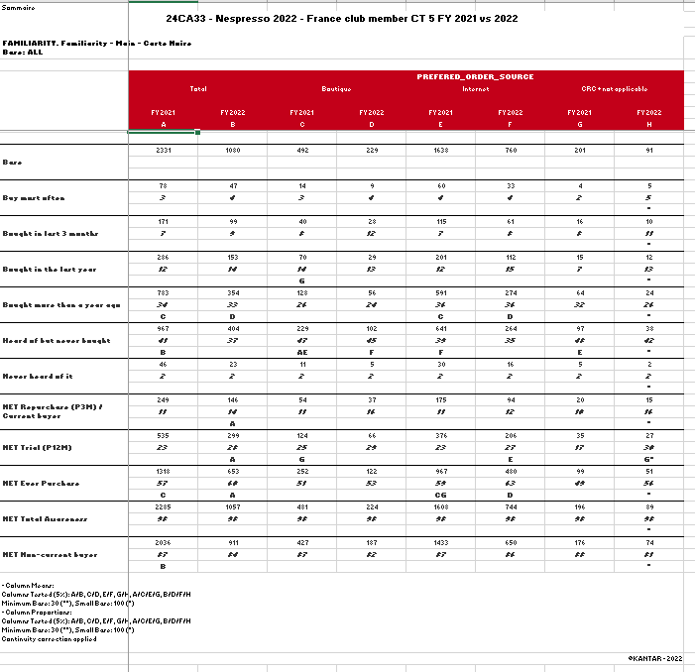
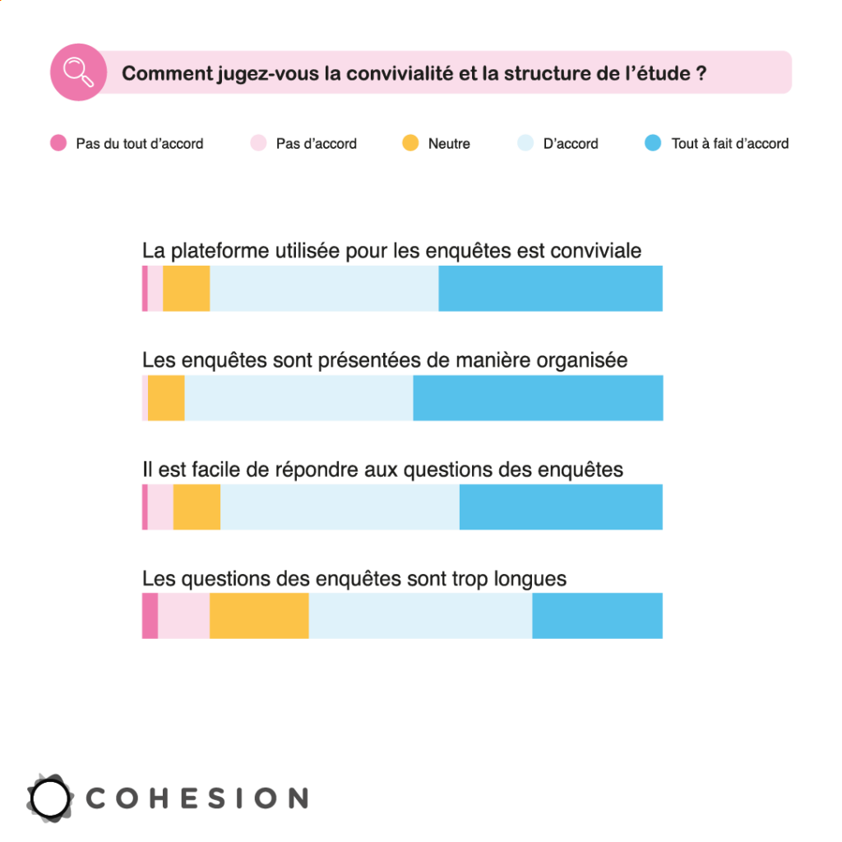
Kantar : une profusion de données

Slide 3
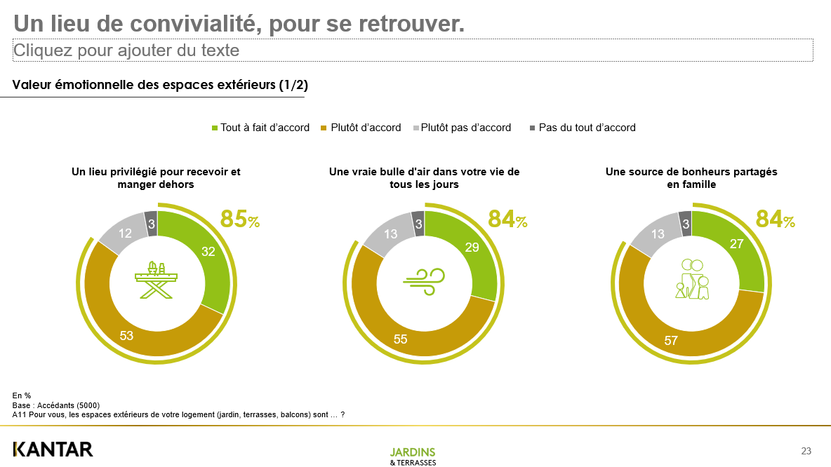
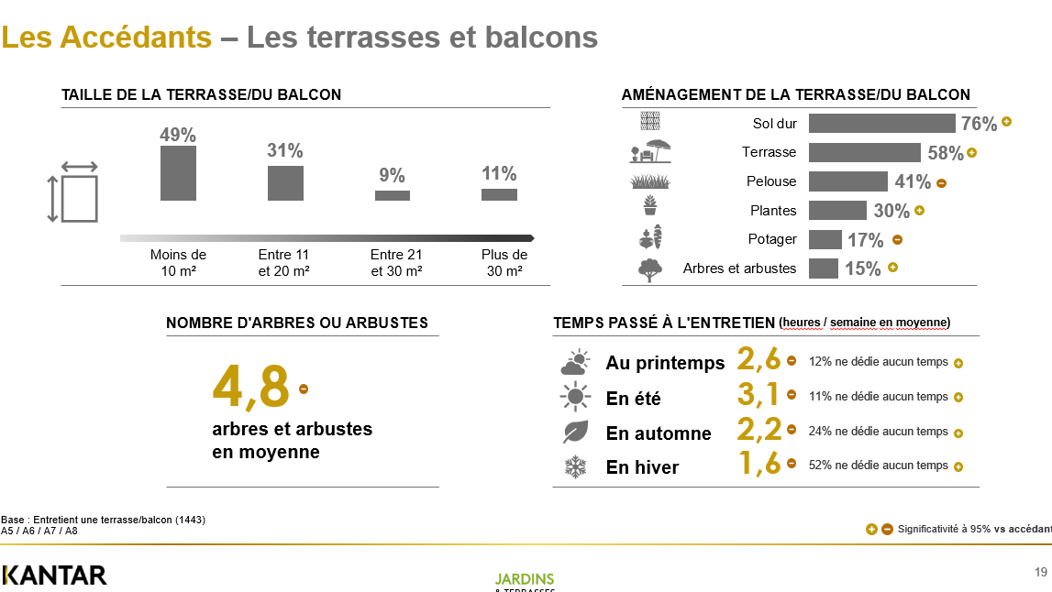
Kantar : une profusion de données
Mais qui reste le plus souvent descriptive

Slide 4




Les analyses statistiques : dégager plus de valeur aux data
Analyse
Préparatoire
Analyse
Descriptive
Analyse
Explicative
Analyse
Prédictive
le bon protocole
pour mesurer
Décrire
ce qui s’est passé
Pourquoi/comment ça s’est passé
Prévoir ce qui va se passer
Je veux un design d’étude qui optimise différents critères (questions du client, coût du terrain, durée du questionnaire…)
Je veux résumer intelligemment mes données d’étude, trouver les éléments saillants, les informations importantes, les cibles intéressantes.
Je veux expliquer le niveau de KPI avec les variables de mon étude. Quantifier l’impact de certaines dimensions sur le KPI.
Je veux simuler des situations futures en jouant sur les critères explicatifs que j’ai identifiés.

Slide 5
Les différents types d’analyses

Slide 6

Les analyses statistiques : dégager plus de valeur de vos data
Analyse
Préparatoire
Analyse
Descriptive
Analyse
Explicative
Analyse
Prédictive
Plan d’expérience
Tirage sous contrainte
Parallel-test
Redressements
Imputation
Profiling
Corrélations
Analyse discriminante
Régression Lasso
PLS
Modeling
AFC
Analyses asymétriques
Enrichissement
Activation
Typologie
Arbre de décision
Réseaux bayésiens
Penalty Analysis
Equations structurelles
TurfLine
Varclus
Varclus
Adeffect ROI
Trade Off
Cliquez (en mode diaporama) pour voir le descriptif
Logo Kantar = Retour au sommaire

Slide 7
Les différents types d’analyses
Analyse
Préparatoire
le bon protocole
pour mesurer

Slide 8

Des aides "statistiques" en amont / en aval de l’étude
Pour un test de produits, les personnes interrogées ne répondent que pour quelques produits. Comment ne pas biaiser les résultats avec l’ordre de passation ?
Un plan d’expérience permet de répartir équitablement les produits à tester sur l’ensemble des individus en respectant des quotas par produits
Lors du terrain, un filtre a été mal défini, il manque une partie des réponses.
Des imputations peuvent être réalisées pour affecter une valeur aux personnes qui auraient dû répondre, à partir de leur réponses aux autres questions. Attention: méthode à utiliser avec précaution
J’ai changé le mode de recueil de mon étude, mes résultats ont vraiment évolué. Comment travailler sur l’historique ?
Le parallel-test permet de corriger l’effet du mode de recueil sur les résultats et de reconstituer l’historique des tableaux.
Mon client veut que l’échantillon soit représentatif d’une cible très compliquée / veut trop de quotas…
Le tirage sous contraintes permet de définir un échantillon répondant à de nombreux critères
J’ai un problème avec le redressement, des résultats sont contradictoires, j’ai besoin d’aide pour construire un indice, pour utiliser des tests statistiques,…
Data Science et Data Management peuvent vous aider dans de nombreux cas. Ne pas hésitez à nous contacter.

Slide 9
Les différents types d’analyses
Analyse
Descriptive
Décrire ce qui s’est passé

Slide 10


Le bénéfice des analyses descriptives Décrire votre échantillon , votre cible, votre KPI, votre marque…
Synthétiser l’information
Réduire l’information
VARCLUS
Regrouper des items en thèmes
VARCLUS
Identifier des items redondants
AFC
Regrouper des marques et des items associés selon leur proximité
PROFILING
Identifier les sous-cibles qui sur-notent ou sous-notent un KPI
TYPOLOGIE
Constituer des groupes d’individus selon leur proximité
PENALTY ANALYSIS
Identifier les caractéristiques produits les mieux ou moins bien « dosées »

Slide 11

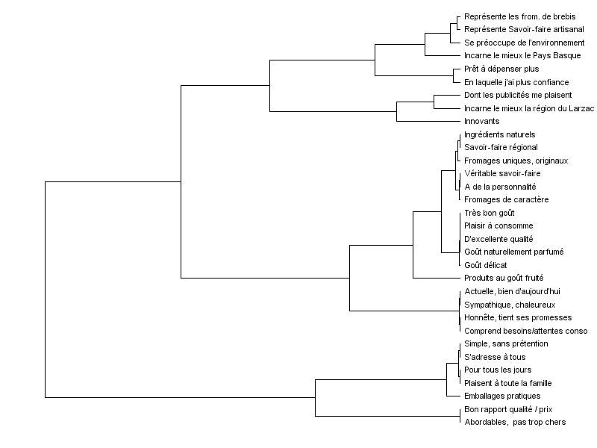
Varclus
Bénéfice client :
Regrouper des informations (items) en thématiques selon leur proximité
DANS MON ETUDE :
Une liste d’items
RESULTAT :
Des regroupements en ‘clusters’ pour créer des thématiques, identifier des items redondants
EXEMPLES :
Je veux identifier des items redondants (qui apportent la même information) afin de réduire la liste d’items de mon questionnaire récurrent, que le client rallonge chaque année.
Je veux faciliter et enrichir mon analyse sur une liste d’items très longues, en les regroupant en grandes thématiques
Dendrogramme de Proximité des items
Regroupement en 5 clusters:
Regroupement en 6 clusters:
Analyse Descriptive

Slide 12
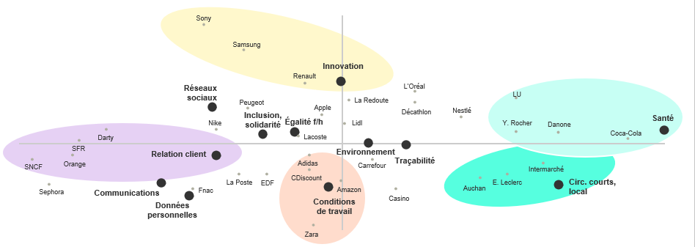
AFC
Bénéfice client :
Identifier les territoires des différents acteurs sur un marché
DANS MON ETUDE :
Plusieurs marques/cibles + des items associés
EXEMPLES :
RESULTAT :
Mapping positionnant des ‘marques’ et des ‘items’
M&C : Analyser les dimensions véhiculées par un set de publicités de ma marque et des concurrents. Lesquelles présentent un meilleur call-to-action? Lesquelles ont un fort impact émotionnel ?
M2I : Pour choisir une ‘égérie’, valider quelles célébrités véhiculent des valeurs proches de celles de ma marque
Identifier les proximités entre les produits présents sur le marché et les occasions de consommation
Brand : Dresser le portrait comparatif de ma marque et de ses concurrents sur les dimensions d’image stratégiques
ECX : Croiser les dimensions évaluées dans mon enquête de satisfaction interne (confiance, visibilité, autonomie…) et les différentes fonctions dans l’entreprise (direction, N+1…)
Analyse Descriptive

Slide 13
AFC – visualiser / synthétiser l’information
Dim. Techniques Dim. humaines
Sérieux Légèreté

Slide 14
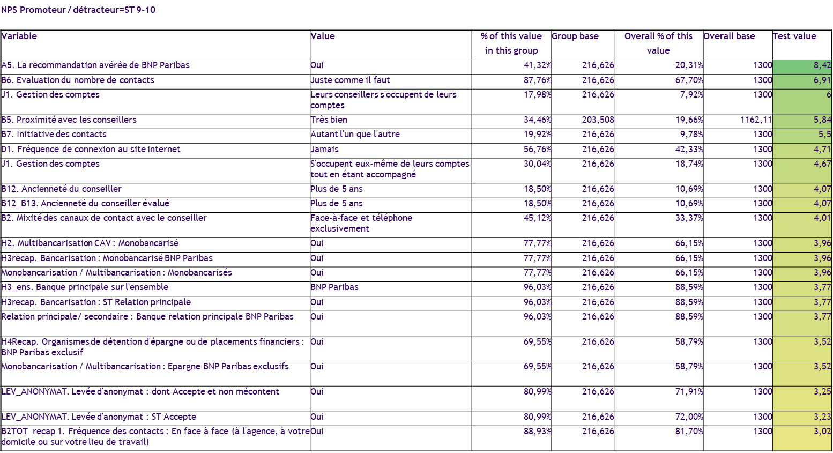
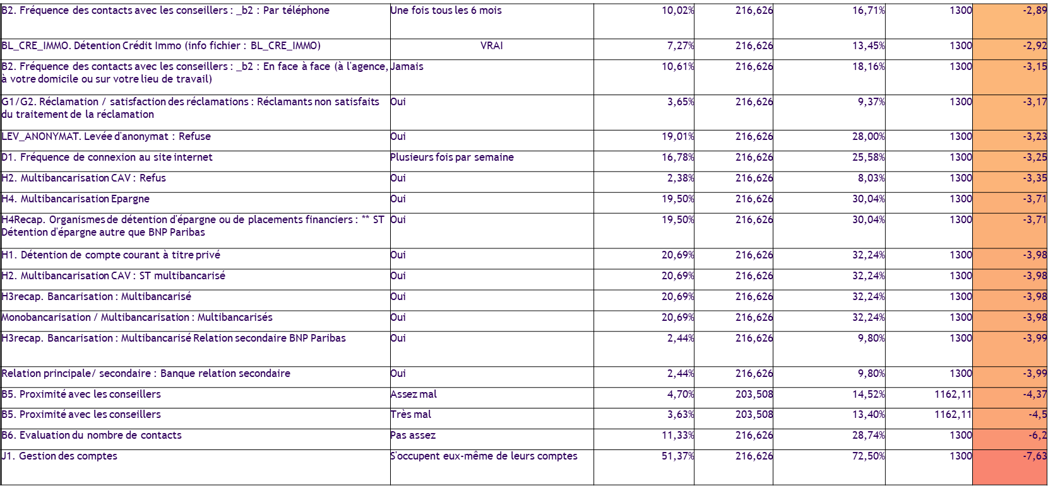
Profiling
Bénéfice client :
Etablir le profil détaillé d’une cible / variable à partir de toutes les informations dans mon étude.
DANS MON ETUDE :
Une variable clé (KPI, cible) et toutes les autres questions / variables
RESULTAT :
Détail des sous-populations qui sont sur- ou sous-représentées dans la variable clé
EXEMPLES :
ECX : Quel est le profil de mes promoteurs? Et celui de mes détracteurs? Ya-t-il des sous-populations plus à risque ?
Brand : Quel est le profil de mes clients et en quoi est-il différent de celui des principaux concurrents?
M2I : Qui sont les acheteurs les plus fréquents sur mon marché ? Quels sont les critères qui les caractérisent le mieux (socio-démo, occasions de conso, équipement…)
M&C : Mon client veut établir le profil des populations les plus réceptives à ses campagnes
Analyse Descriptive

Slide 15
Penalty Analysis
Bénéfice client :
Déterminer les caractéristiques produit/service optimales et celles à retravailler (trop ceci, pas assez cela, …)
DANS MON ETUDE :
Des caractéristiques évaluées sur une échelle JAR (Just about right : bien/trop/pas assez…)
RESULTAT :
Un score de penalty / reward pour chaque caractéristique
EXEMPLES :
M2I : J’ai développé un nouveau produit, je veux évaluer toutes ses caractéristiques. N’est-il pas trop sucré, trop acide, pas assez parfumé, le paquet trop gros, etc. ?
ECX : je veux optimiser mes différents canaux de contact pour mon service client : envoie-t-il trop de mails ou pas assez pour mon suivi de réclamation? Le chatbot est-il trop vague ou trop détaillé? Le conseiller en agence est-il trop lent ou trop rapide?
Analyse Descriptive

Slide 16
Les différents types d’analyses
Analyse
Explicative
Pourquoi/comment ça s’est passé ?

Slide 17


Le bénéfice des analyses explicatives Expliquer vos niveaux de KPIs par l’impact de certaines dimensions
Identifier les liens entre les dimensions et un KPI
Identifier les liens et synergies entre toutes les dimensions
CORRELATIONS
Déterminer les items les plus corrélés au KPI
RESEAU BAYESIEN
Déterminer les liens et contributions des items entre eux et/ou avec un KPI. (liens choisit par l’outil)
REGRESSION LASSO
Déterminer sans a priori les items les plus contributifs
EQUATION STRUCTURELLE
Déterminer les liens et contributions des variables entre elles et avec un KPI. (liens contraints par l’utilisateur)
REGRESSION PLS
Déterminer les items ou groupes d’items les plus contributifs
ANALYSES ASYMETRIQUES
Qualifier l’impact des items sur le KPI : positif et/ou négatif
ROI ADEFFECT
Déterminer contribution et synergie de l’exposition aux dans les gains sur les KPIs
ARBRE DE DECISION
Identifier les combinaisons de variables qui améliorent le KPI

Slide 18
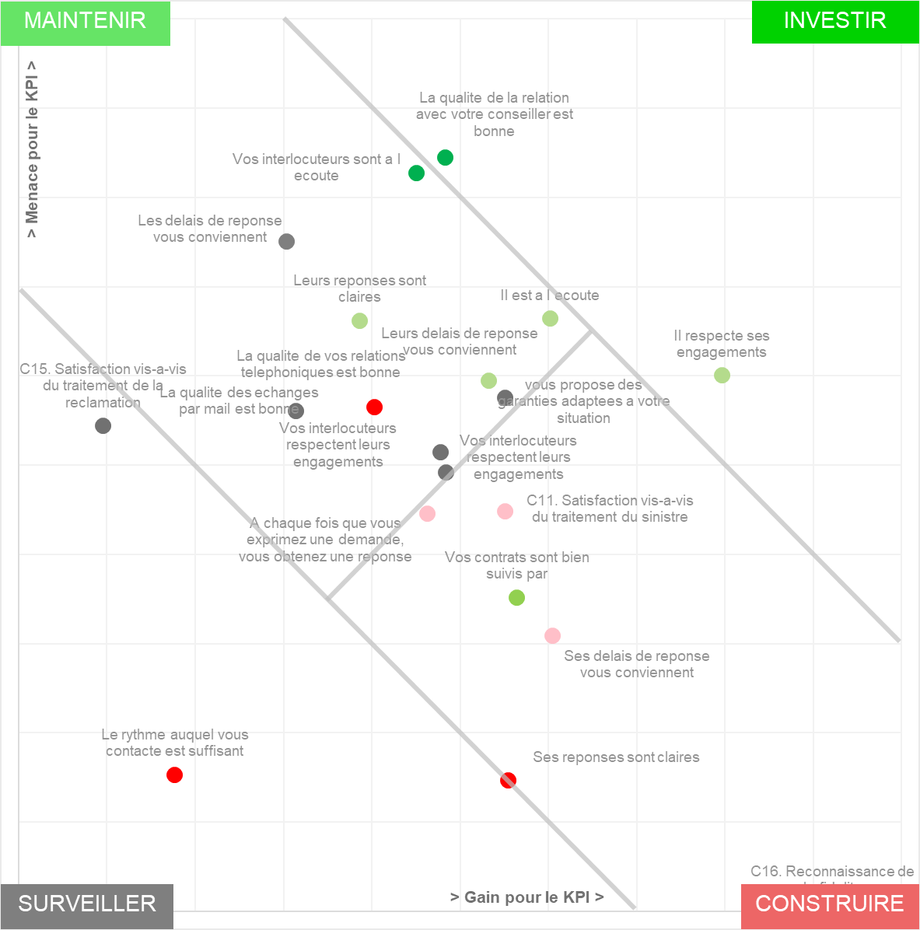
Analyses Asymétriques
Bénéfice client :
Prioriser les dimensions sur lesquelles concentrer ses efforts pour renforcer son KPI
DANS MON ETUDE :
Un KPI + des items / dimensions (tous sur une même échelle de réponse)
EXEMPLES :
RESULTAT :
Impact des dimensions sur le KPI en positif et négatif
ECX : Je veux identifier les dimensions sur lesquelles agir prioritairement (celles dont l’amélioration permettrait de renforcer l’engagement client) et celles à ne surtout pas dégrader (sous peine d’un impact négatif sur la force de l’engagement).
Brand : Quelles sont les dimensions qui impactent le plus mon Brand Power, que ce soit simplement en positif (un bonus), en négatif s’il est mal attribué à ma marque (un basique) ou dans les 2 sens (sur lesquels agir en priorité)
M2I : Quelles sont les caractéristiques de mon produit / service sur lesquelles agir afin de lever les freins à la consommation ou conforter son attractivité.
M&C : Quelles sont les messages véhiculés par ma campagne qui génèrent le plus de retombées sur ma marque? En positif, négatif ou les 2?
Analyse Explicative

Slide 19
Regression linéaire / PLS
Bénéfice client :
Déterminer les variables ou groupe de variables qui contribuent le plus au KPI
DANS MON ETUDE :
Un KPI à expliquer et des variables de mon questionnaire
EXEMPLES :
M&C : Je voudrais voir la contribution à mon opinion globale de tous les contacts que mes clients ont eus avec ma marque : publicités, promotions, bouche à oreille, service après-vente, agence, reco des proches…
ECX : A quel point la préférence de marque est-elle dépendante des actions menées par mes différents canaux de contacts
M2I : quelles motivations ou quels freins pèsent le plus dans le réachat sur ce marché?
Brand : quelle dimension prime dans mon Brand Power ? Meaningful, different, salient?
RESULTAT :
Les variables / groupes de variables classés selon leur niveau de contribution au KPI.
Comment ça marche? Le choix de la méthode de régression est défini par le niveau d’inter-corrélation des variables sélectionnées.
Régression linéaire : les variables sont peu corrélées
Approche PLS : les variables sont très corrélées ; une étape de réduction des items en facteurs/thèmes est appliquée avant d’effectuer la régression.
Analyse Explicative

Slide 20
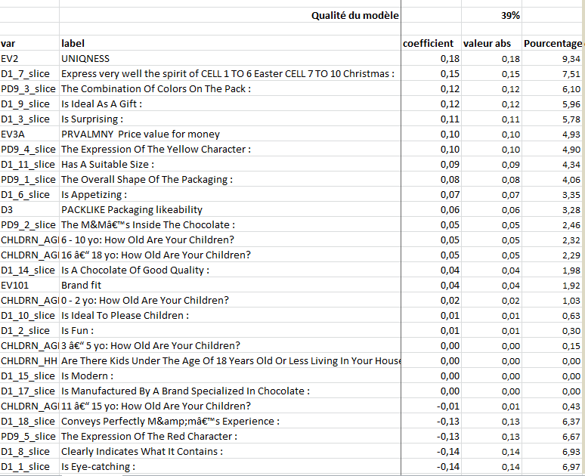
Régression LASSO (Least Absolute Shrinkage and Selection Operator)
Bénéfice client :
Identifier – sans idée a priori – les variables qui contribuent le plus à mon KPI
DANS MON ETUDE :
Un KPI à expliquer et tout le reste du questionnaire
EXEMPLES :
RESULTAT :
Les variables classées selon leur niveau de contribution au KPI.
Je veux connaître les variables qui pèsent le plus dans mon KPI (d’equity, de recommandation, d’intention d’achat, …) mais je n’ai pas d’a priori sur les variables à intégrer – ou aucune idée des drivers sur ce marché.
J’ai envie d’élargir mon analyse à des questions/variables qui ne sont généralement pas analysées mais qui ont peut-être leur importance
Comment ça marche? Une analyse en 3 temps : sélection automatique de variables, calcul de coefficients, calcul de contribution
Analyse Explicative

Slide 21
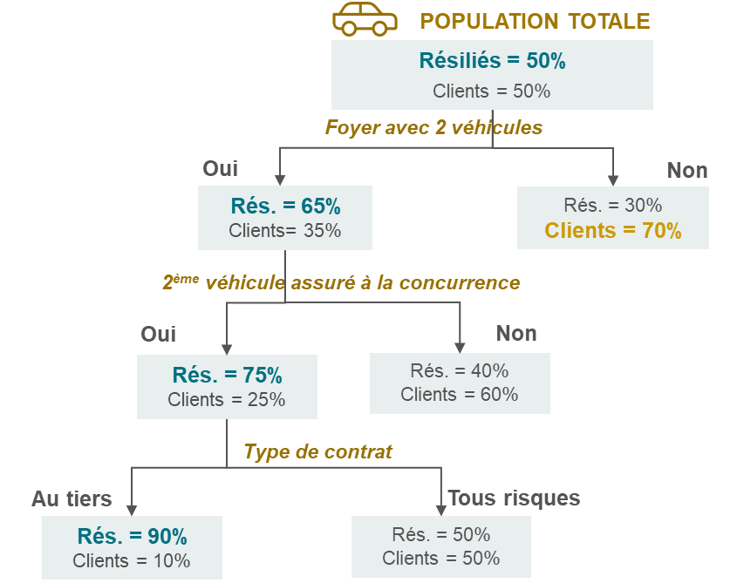
Arbre de décision
Bénéfice client :
Identifier et hiérarchiser les principaux facteurs expliquant votre KPI. Déterminer les cibles qui sur/sous-peforment sur le KPI.
DANS MON ETUDE :
Un KPI à expliquer et des variables de mon questionnaire
RESULTAT :
Un arbre : découpage successif de l’échantillon en variables les plus segmentantes.
EXEMPLES :
Brand : Quels sont les critères ou combinaisons de critères qui expliquent le mieux mon Brand Power?
ECX : Je veux identifier les populations auprès desquelles lancer en priorité des actions marketing afin de limiter le churn
M2I : Quelles sont les sous-cibles les plus réceptives à mon nouveau concept de produit?
M&C : Quelles sont les populations qui réagissent le plus positivement à mes communications
Analyse Explicative

Slide 22
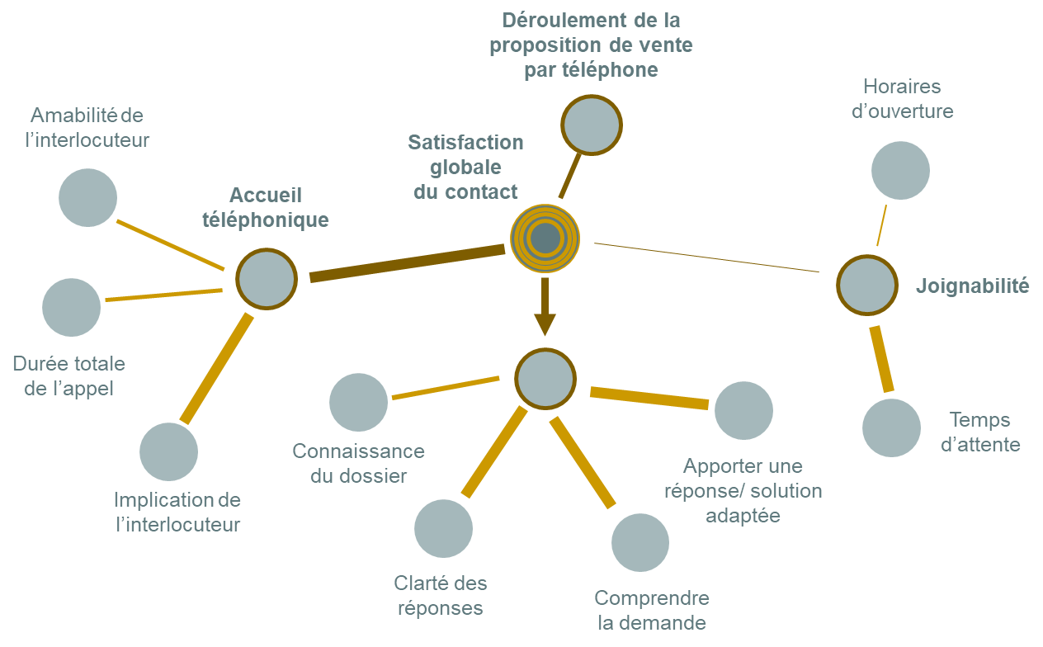
Réseaux Bayésiens
Bénéfice client :
Identifier les leviers à activer pour améliorer son KPI
DANS MON ETUDE :
Un KPI à expliquer (optionnel) et des variables de mon questionnaire
EXEMPLES :
RESULTAT :
Un réseau de liens et de contributions de variables entre elles et avec le KPI. Liens définis par le programme.
M2I: Parmi tous les éléments composant un séjour touristique, quelle est la contribution de chacun à mon intention de revenir?
Brand: Quelle est mon architecture de marque ? quelles sont les interactions entre toutes les dimensions d’image ? Quelles dimensions les plus impactantes pour mon Brand Power?
ECX : quel est le chemin qui mène à la satisfaction de mes clients ? Quelles dimensions pèsent le plus dans mon NPS?
M&C : Quelles dimensions activer en priorité dans mes communications pour un call-to-action ?
Comment ça marche? Les liens sont déterminés statistiquement par le programme. Tous les liens sont analysés, il n’y a pas forcément de KPI en entrée.
Sous le capot : des probabilités conditionnelles (la probabilité d’améliorer le KPI à la condition d’améliorer telle dimension)
Analyse Explicative

Slide 23
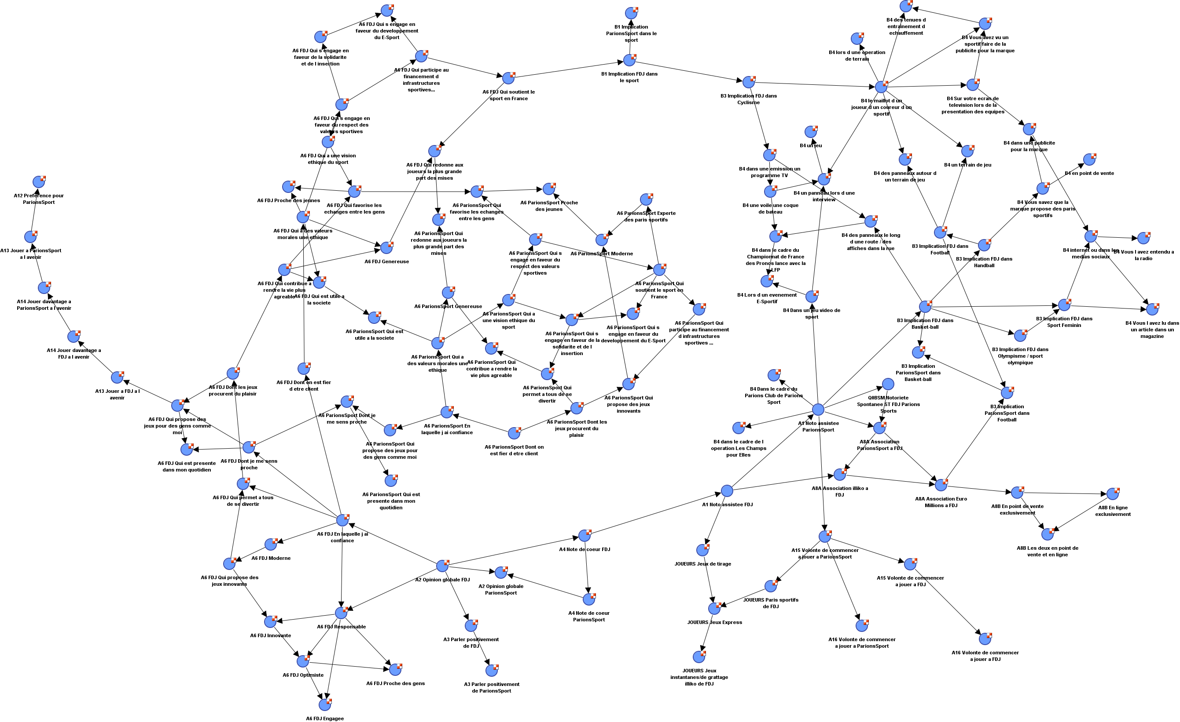
Articulations marque et sponsoring
Schéma entier du réseau complet non supervisé
Base : Ensemble (n=2005)
Questions intégrées : Tronc commun
Baromètre Sport FDJ – Décembre 2018

Slide 24
Principaux thèmes
Implication sport & activations
Image FDJ & sport
Intention de jeu
Image ParionsSport
Image FDJ
Notoriété des marques
Base : Ensemble (n=2005)
Questions intégrées : Tronc commun
Valeurs
Opinion globale & Note de cœur
Jeu & PDV
Baromètre Sport FDJ – Décembre 2018

Slide 25
Chemin de succès du sponsoring
Vision éthique du sport
Soutient le sport
Implication dans le sport
Implication dans le cyclisme
Ethique et utilité dans la société
Maillot d’un sportif
Générosité
Panneaux
Terrain
Intention de jouer à ParionsSport
Emissions
Plaisir de jouer
Implication dans le football
Implication dans le handball
Image détaillée de ParionsSport
Implication dans le basket
Fierté d’être client
Implication dans le sport féminin
Intention de jouer à FDJ
Image de proximité de FDJ
Confiance
Note de coeur
Implication dans l’olympisme
Opinion globale
Innovation / modernité
Responsa-
bilité
Advocacy
Proximité
Innovation
Optimisme
Engage
-ment
Baromètre Sport FDJ – Décembre 2018
Base : Ensemble (n=2005)
Questions intégrées : Tronc commun
Lien principal entre deux dimensions
Lien secondaire entre deux dimensions

Slide 26

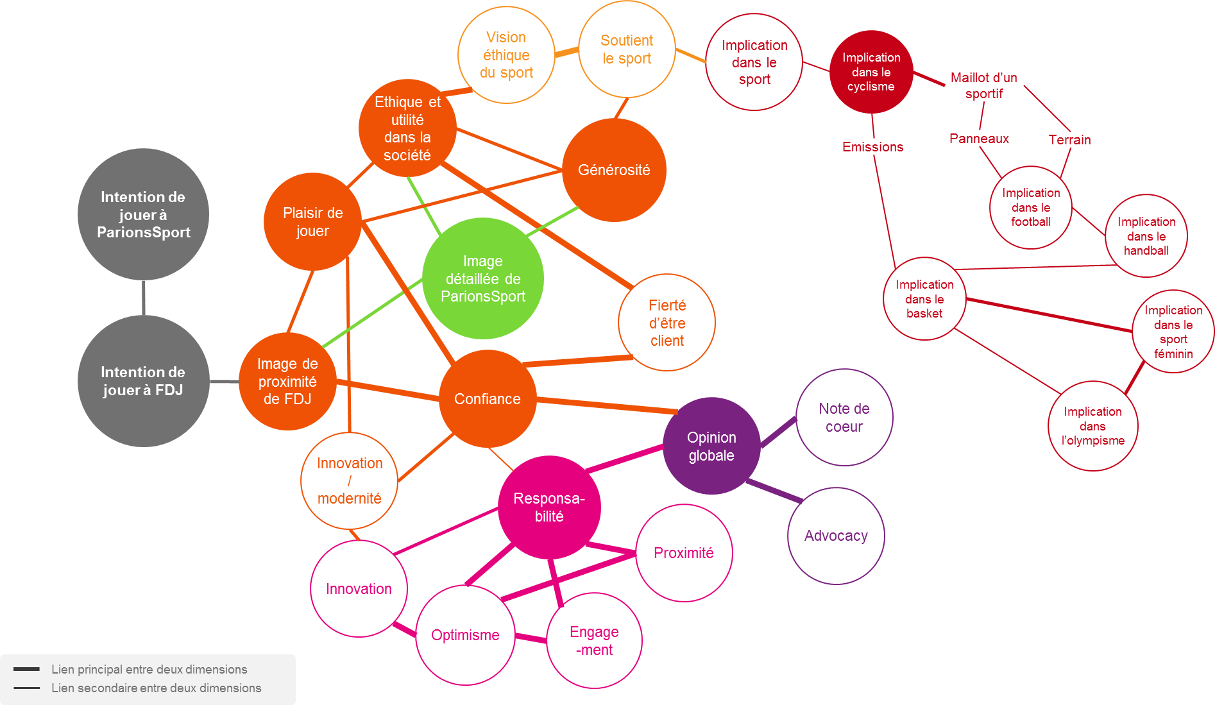
Chemin de succès du sponsoring
L’implication au sport n’est pas reliée directement à l’intention de jouer, elle passe par l’image de marque, qui est connectée aux deux.
En d’autres termes, le sponsoring de FDJ ne crée pas directement de l’intention de jouer. Il crée directement de la bonne image, qui, elle, peut se retranscrire en intention de jouer.
C’est un principe dans toute action de communication ne comprenant pas – naturellement – un effet incitatif à consommer (promotion, publicité sur les caractéristique produit, utilisation d’un titre sponsoring dans le cadre d’un produit / service) : le sponsoring ne travaille pas directement l’intention de jeu.
Si on se focalise sur les logiques de communication et d’image (hors marketing mix), l’intention de jouer est le fruit d’un cheminement long qui passe par l’image de marque.
Appliquée au cas de FDJ, l’intention de jouer passe par la proximité, le plaisir du jeu, l’éthique et la confiance, toutes ces dimensions étant imbriquées entre elles.
Le sponsoring (avant tout cycliste, nous le verrons ensuite), permet de travailler l’implication perçue de la marque dans le sport, à travers deux dimensions : le soutien (d’abord financier) et l’éthique. Ce sont deux éléments qui créent une plus-value sur la perception de générosité et d’éthique, deux éléments connectés au reste du capital d’image qui crée l’intention de jouer.
Un challenge dorénavant : si le cyclisme est bien installé, les autres sponsorings du groupe doivent se distinguer par des actions concrètes si elles veulent transmettre un message sur la marque et participer également à la création de valeur.
Base : Ensemble (n=2005)
Questions intégrées : Tronc commun
Baromètre Sport FDJ – Décembre 2018

Slide 27
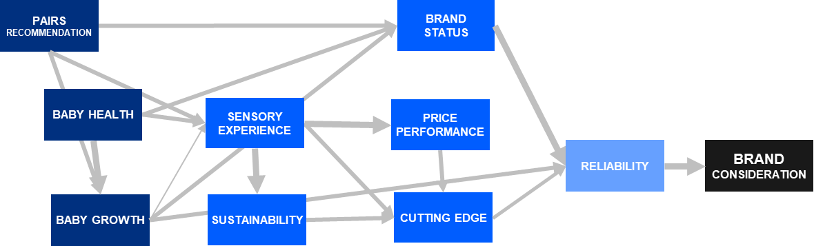
Equations Structurelles
Bénéfice client :
Identifier les leviers à activer pour améliorer son KPI
DANS MON ETUDE :
Un KPI à expliquer et des variables de mon questionnaire
EXEMPLES :
RESULTAT :
Un réseau de liens et de contributions de variables entre elles et avec le KPI. Liens définis par l’utilisateur.
M2I: Parmi tous les éléments composant un séjour touristique, quelle est la contribution de chacun à mon intention de revenir?
Brand: Quelle est mon architecture de marque ? quelles sont les interactions entre toutes les dimensions d’image ? Quelles dimensions les plus impactantes pour mon Brand Power?
ECX : quel est le chemin qui mène à la satisfaction de mes clients ? Quelles dimensions pèsent le plus dans mon NPS?
M&C : Quelles dimensions activer en priorité dans mes communications pour un call-to-action ?
Comment ça marche? Les liens sont pré-définis par l’utilisateur (basés sur la réalité métier) puis statistiquement validés ou infirmés par le programme. Tous les liens sont analysés mais il y a forcément un KPI à expliquer.
Sous le capot : des régressions simples et multiples
Aujourd’hui les équations structurelles sont disponibles en outil packagé Kantar Analytics : Brand Structures Analysis ou Satisfaction Structure Analysis
Analyse Explicative

Slide 28
MOBILITY
ACTIVIA
MIND MAP
FULFILLMENT
TASTE & TEXTURE
START OF THE DAY
RANGE
EVERYDAY FAMILY
QUALITY
MEANINGFUL
GENERAL HEALTH
ORIGIN
PACKAGING
INNOVATION
+1,5 pts
SALIENCE
DEMAND POWER
+5pts
GUT HEALTH
NATURAL INGREDIENTS
SUSTAINABILITY
+2,4 pts
DIFFERENCE
+5pts
+5pts
IMMUNE SYSTEM
SOFT FUNCTIONAL
Point shift in lever
Simulated increase

Slide 29
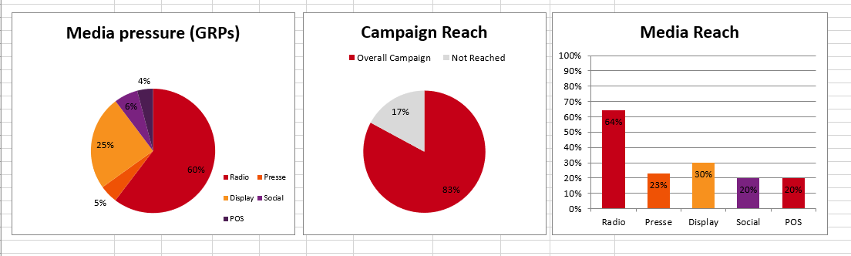
Adeffect+ ROI contribution crossmedia
Bénéfice client :
Déterminer la contribution de l’exposition à chaque média et leur synergie dans les gains observés sur les KPIs
DANS MON ETUDE :
Questionnaire Adeffect Standardisé
EXEMPLES :
RESULTAT :
Contribution combinée de chacun des médias aux effets sur la marque.
M&C : Ma publicité a permis de faire progresser la notoriété de ma marque. Est-ce dû à la TV uniquement ou est-ce que la presse, l’affichage et Internet ont contribué?
Uplifts (gains) par média
Contributions des différents médias testés pour chacun des indicateurs analysés
Analyse du Reach
Analyse Explicative

Slide 30
Les différents types d’analyses
Analyse
Prédictive
Prévoir ce qui va se passer

Slide 31


Le bénéfice des analyses prédictives Prédire une situation à partir des résultats d’étude
Expliquer des données / résultats d’étude pour prédire des comportements
Donner vie à des résultats d’étude
MODELISATION
Modéliser l’impact sur un KPI (Brand, Business) de toutes données disponibles (étude, média, client…)
ANALYSE DISCRIMINANTE
Créer des Golden Questions pour nouvelle étude ou un outil d’affectation pour réutiliser une typologie
TURFLINE
Optimiser ou rationaliser une gamme de produits, tester le potentiel de nouveaux produits
ENRICHISSEMENT CRM
Imputer des résultats d’étude (ex: typo) à un CRM client
TRADE OFF
Optimiser les composants d’un nouveau produit (prix, pack, visuel...)
ACTIVATION
Créer des cibles utilisables en communication à partir de données étude

Slide 32
Les analyses en une page

Slide 33
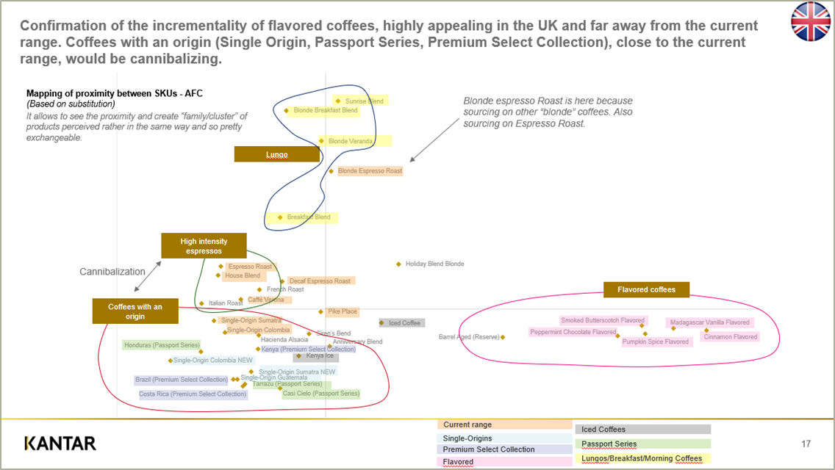
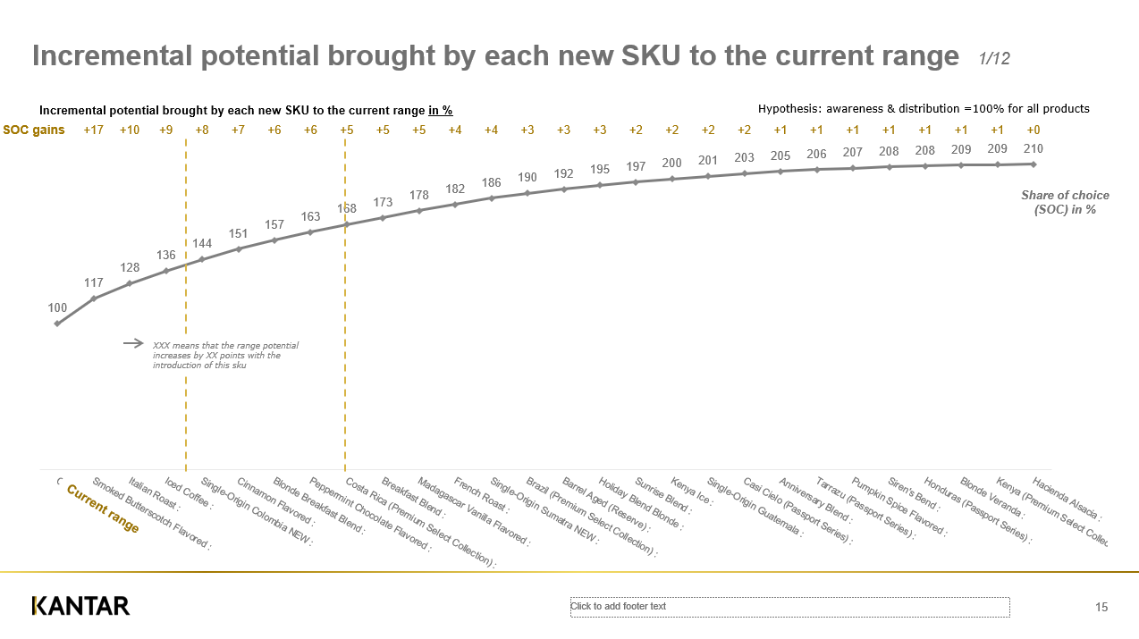
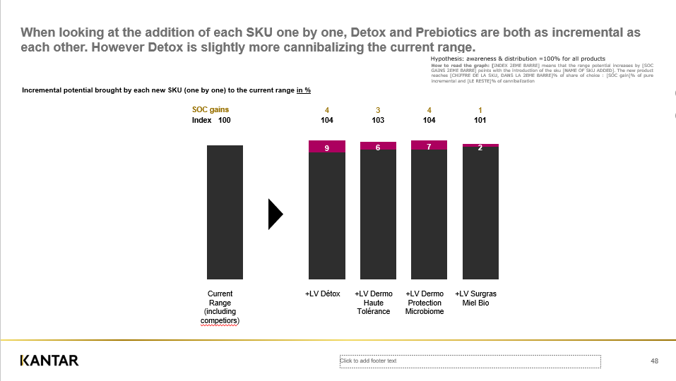
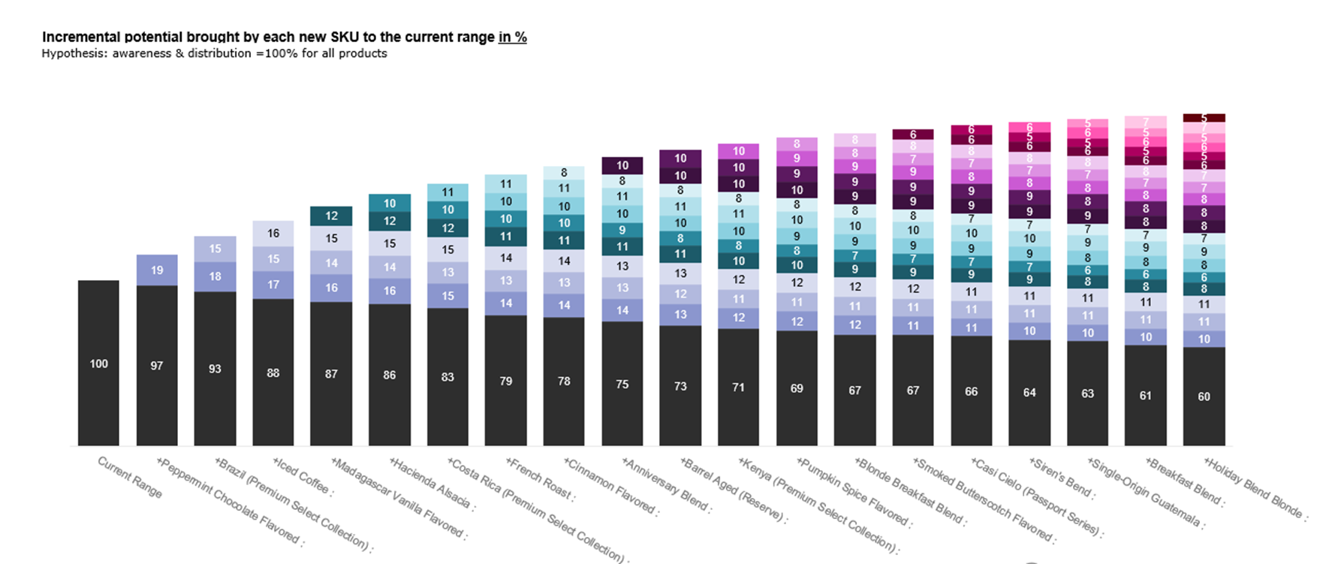
Turf
Bénéfice client :
Optimiser sa gamme : maximiser la couverture des références, rationnaliser son offre, valider l’introduction de nouvelles références
DANS MON ETUDE :
Questionnaire Standardisé TurfLine (ou version light : une question en boucle pour plusieurs items)
EXEMPLES :
RESULTAT :
Sorties standard : Construction de la couverture de la ‘gamme’, simulations avec ou sans contraintes’
M2I : Je veux optimiser/élargir ma gamme produits en maximisant ma couverture et mes volumes et en évitant la cannibalisation de mes références existantes.
Je veux toucher un maximum de clients avec une gamme élargie de produits/services (Turf Light).
ECX : rationnaliser mes canaux de hotline en fonction de leur impact sur la satisfaction/recommandation. Voir l’apport sur mon NPS de l’introduction d’un nouveau mode de contact du service client (Turf Light).
Brand : identifier les marques fille qui me permettent de couvrir le plus largement mon cœur de cible (Turf Light).
Analyse Prédictive

Slide 34







Modeling
Offre Advanced Modeling de Kantar Analytics
MROI
Marketing Return On Investment
+
BSA
Brand Structures Analysis
>
Total MROI
Total Marketing Return on Investment
Identification des dimensions d’image qui drivent l’equity**
Mesure de l’effet des leviers media marketing sur l’equity
Solution combinant MROI & BSA
Mesure de l’equity sur le business
Intégration des effets court terme & long terme des actions media
Mesure de l’effet direct / court terme des leviers media marketing sur le business*
Effet indirect
Marketing Mix
Paid, Owned, Earned
KPI Business
Marketing Mix
Paid, Owned, Earned
Image
Brand Equity
Effet direct
KPI Business
*KPI business : ventes volume ou valeur, trafic, devis, souscriptions… :
**KPI Equity : opinion, considération, notoriété…
Analyse Prédictive

Slide 35
Notre sujet d’étude

Slide 36
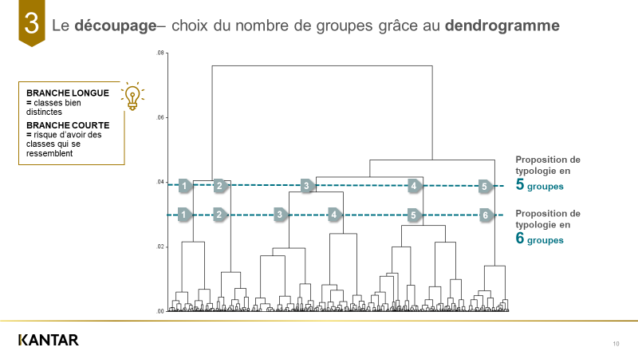
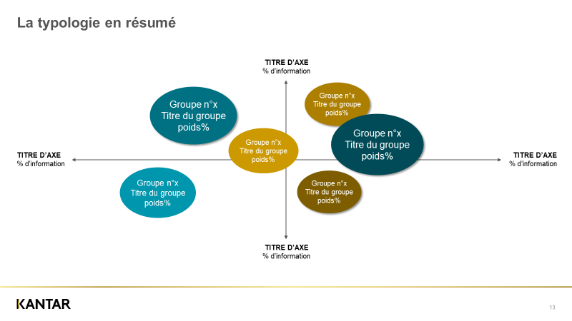
Typologie (Segmentation)
Bénéfice client :
Synthétiser les attitudes / comportements sur un marché. Rassembler les individus selon leur proximité, en groupes / cibles distincts.
DANS MON ETUDE :
Des questions d’attitudes et ou de comportements sur un marché / une problématique
RESULTAT :
Des groupes les plus distincts possibles rassemblant des individus proches entre eux, une clé de tri pour tout le questionnaire
EXEMPLES :
M2I : Mon client veut savoir comment se structure son marché, quels sont les différents types de consommateurs, ce qui les rassemble et ce qui les distingue les uns des autres.
EXC : Une enquête interne vise à identifier différentes cibles au sein de mes employés : comment se retrouvent-ils sur des dimensions de rapport à la hiérarchie, engagement au quotidien, envie de créer de nouveaux projets d’entreprise…
Analyse Descriptive
Typologie se dit Segmentation en Anglais. La plupart des clients n’utilisent plus que ce dernier terme.

Slide 37
Analyse Discriminante (Golden Questions)
Bénéfice client :
Affecter de nouveaux individus à des groupes d’une typologie réalisée dans le passé
DANS MON ETUDE :
Des résultats de typologie, l’appartenance à des groupes à retrouver
RESULTAT :
Des Golden Questions à poser pour réaffecter des individus aux groupes (jeu de quelques questions permettant de maximiser l’appartenance à différents groupes)
Un outil d’affectation (Quiz/simulateur) pour réaffecter des individus au cas par cas
EXEMPLES :
M2I : Mon client veut des golden questions à partir de la typo menée récemment, afin d’intégrer à toutes ses études à venir une clé de tri sur les différents groupes
ECX : mon client veut typer les clients qui répondent aux enquêtes de satisfaction gérée sur sa plateforme, avec les groupes identifiées dans une étude Kantar.
Brand : mon client souhaite animer une soirée événement avec un quiz permettant à chaque participant de voir « quel type de client de la marque il serait »
Les items les plus discriminants
Le taux de reclassement
Le Quiz
Analyse Prédictive

Slide 38




Enrichissement & Activation
Offre Customer Analytics de Kantar Analytics
Définition de votre cible stratégique
‘Matching’ / Onboarding : Identification de la cible commune avec TGI / nos DMP partenaires
‘Propagation’ : Elargissement de la cible via une modélisation "Look Alike"
‘Activation’ ou Enrichissement : Les segments créés sont utilisés dans la destination de votre choix
Les résultats de votre étude permettent d’identifier vos cibles stratégiques (+Golden Questions).
Les répondants de la cible sont retrouvés dans nos DMP partenaires Liveramp / Conexance, ou dans la base TGI de Kantar Media pour un enrichissement de données.
Un modèle statistique est créé pour identifier des jumeaux dans la DMP partenaire, à partir des variables présentes dans le set de données et la DMP.
Les segments de profils ainsi créés peuvent ensuite être utilisés de différentes manières :
Enrichissement : base CRM du client ou DMP client
Activation : ciblage média de communications digitales (via une DSP, sur Facebook ou autres plateformes…)
Analyse Prédictive

